Slide 1


Slide 2
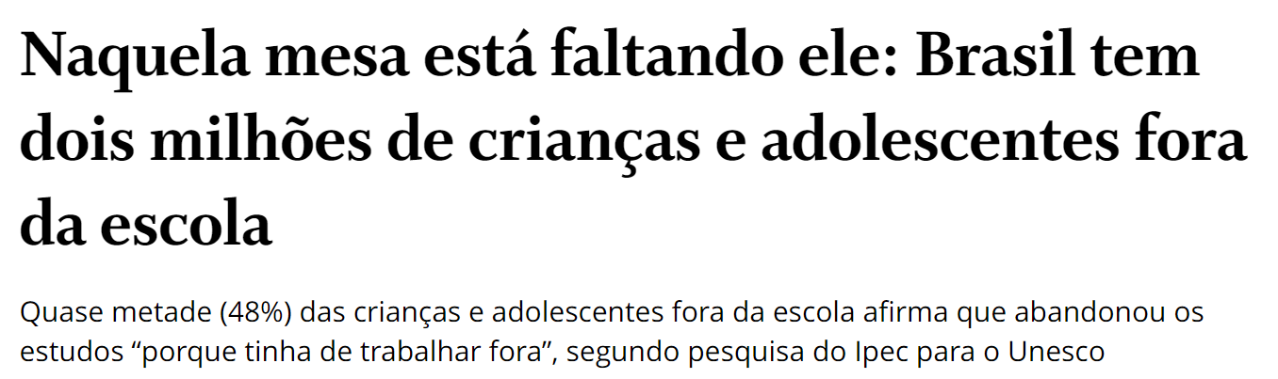
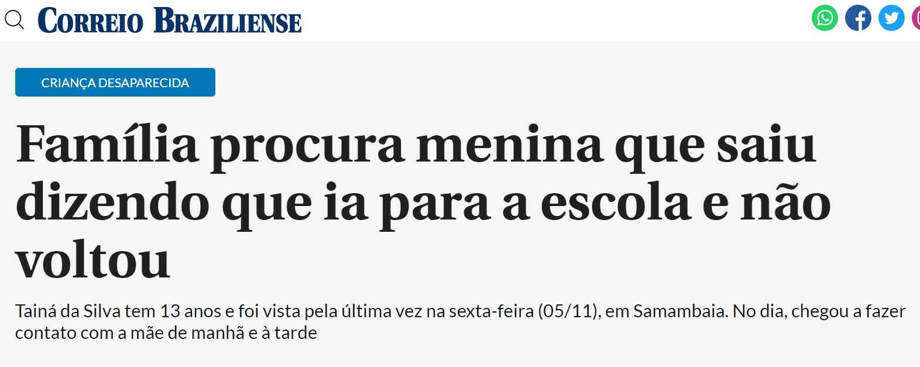
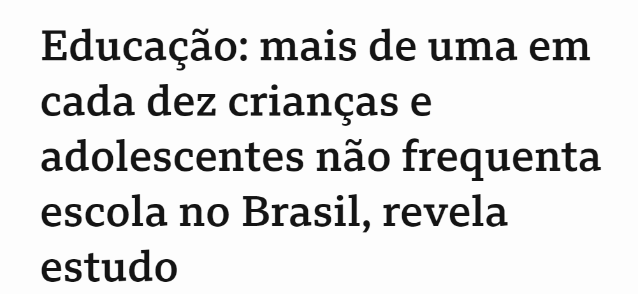


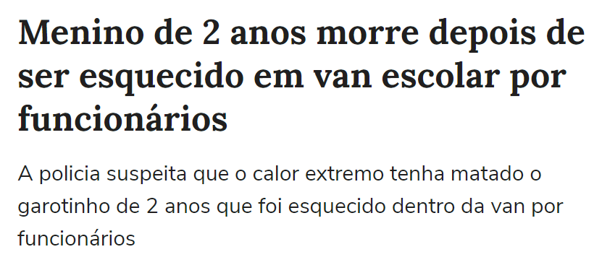
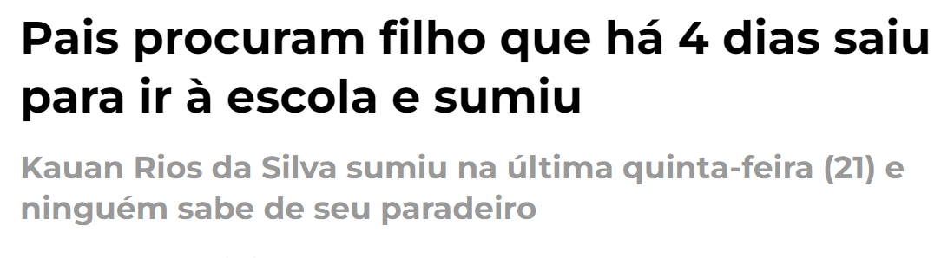
LUGAR DE CRIANÇA É NA ESCOLA

Slide 3

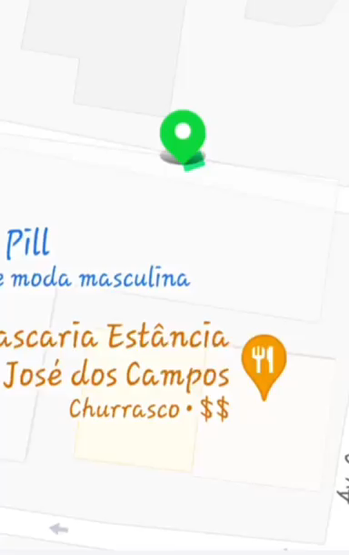
Cadê o Léo?
O colaborador Leonardo Gazetta realizou o check in
Atenção!
O colaborador Leonardo Gazetta não realizou o check in
Origem: Vitae Brasil |Destino: Faz Educação

Slide 4

Objetivo: Usar IA na gestão dos dados coletados através dos serviços de tracking logístico e sistema de check in para propor soluções e melhorias de processos na Educação.
Como: Conjugando sistemas de rastreamento com tags e sistemas de check in na obtenção de dados e tratamento por meio de inteligência artificial.

Slide 5
Automatização de controle de presença: presença em sala de aula efetuada automaticamente pelo check in na escola.
Coleta de Dados: Desenvolvimento de dashboard para coletar dados e propor soluções a problemas identificados pela IA.
Conectividade: A tag se conecta à web para fornecer informações em tempo real aos pais e à escola.

Slide 6
SERVIÇO DE COLETA E USO DE DADOS POR MEIO DE TRACKING DOS ALUNOS | CHECK IN E CHECK OUT NA ESCOLA | USO DA INTELIGÊNCIA ARTIFICIAL
Controle de presença eficiente
Promoção de hábitos de pontualidade
Acompanhamento em tempo real
Cálculo de suprimentos necessários
Otimização de rotas e transporte escolar
Resposta rápida em situações de emergência
Comunicação transparente com pais
Controle para redução de evasão escolar

Slide 7
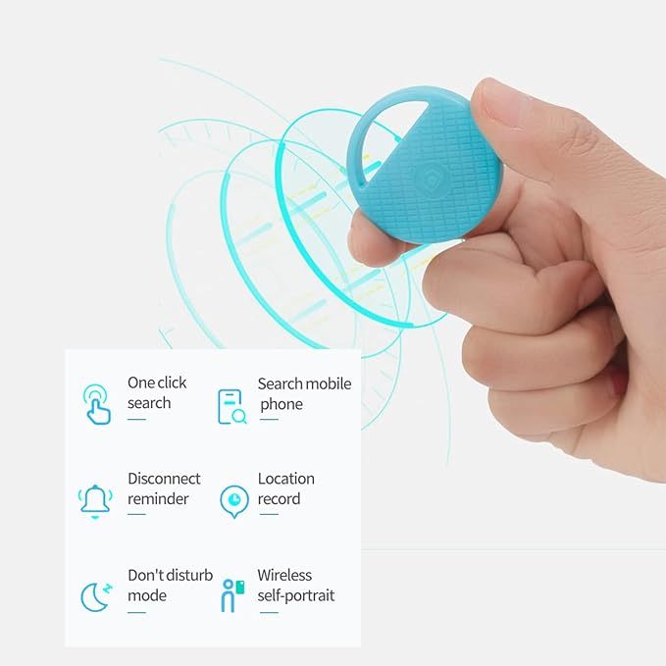

moderno e inteligente
simples e funcional
Inclusão às empresas: Planneta e Faz Educação.

Slide 8
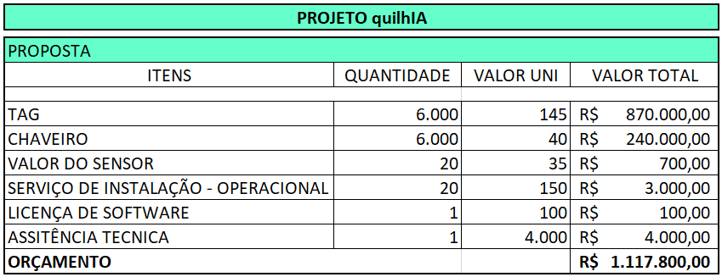
Viabilidade Financeira e Aplicabilidade
A proposta é atrativa, visando fomentar uma interação mais assertiva entre a escola, pais e alunos. O objetivo é despertar um maior interesse na utilização dos nossos serviços, destacando como essa inovação pode proporcionar melhoria de processos, transparência, eficácia, eficiência e segurança.
/ PROJEÇÃO DE CUSTOS

Slide 9
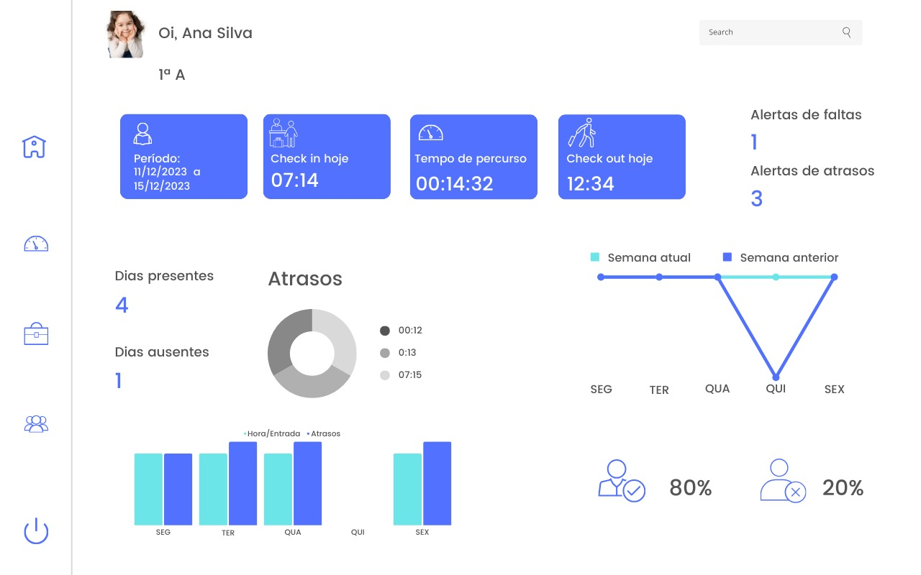
DASHBOARD
https://anallujor.wixsite.com/quilhia

Slide 10
Com quilhIA, nenhuma criança fica para trás!

Slide 11
Se a educação salva, por que não torná-la mais segura?
Essa é a nossa onda.

